Slide 1
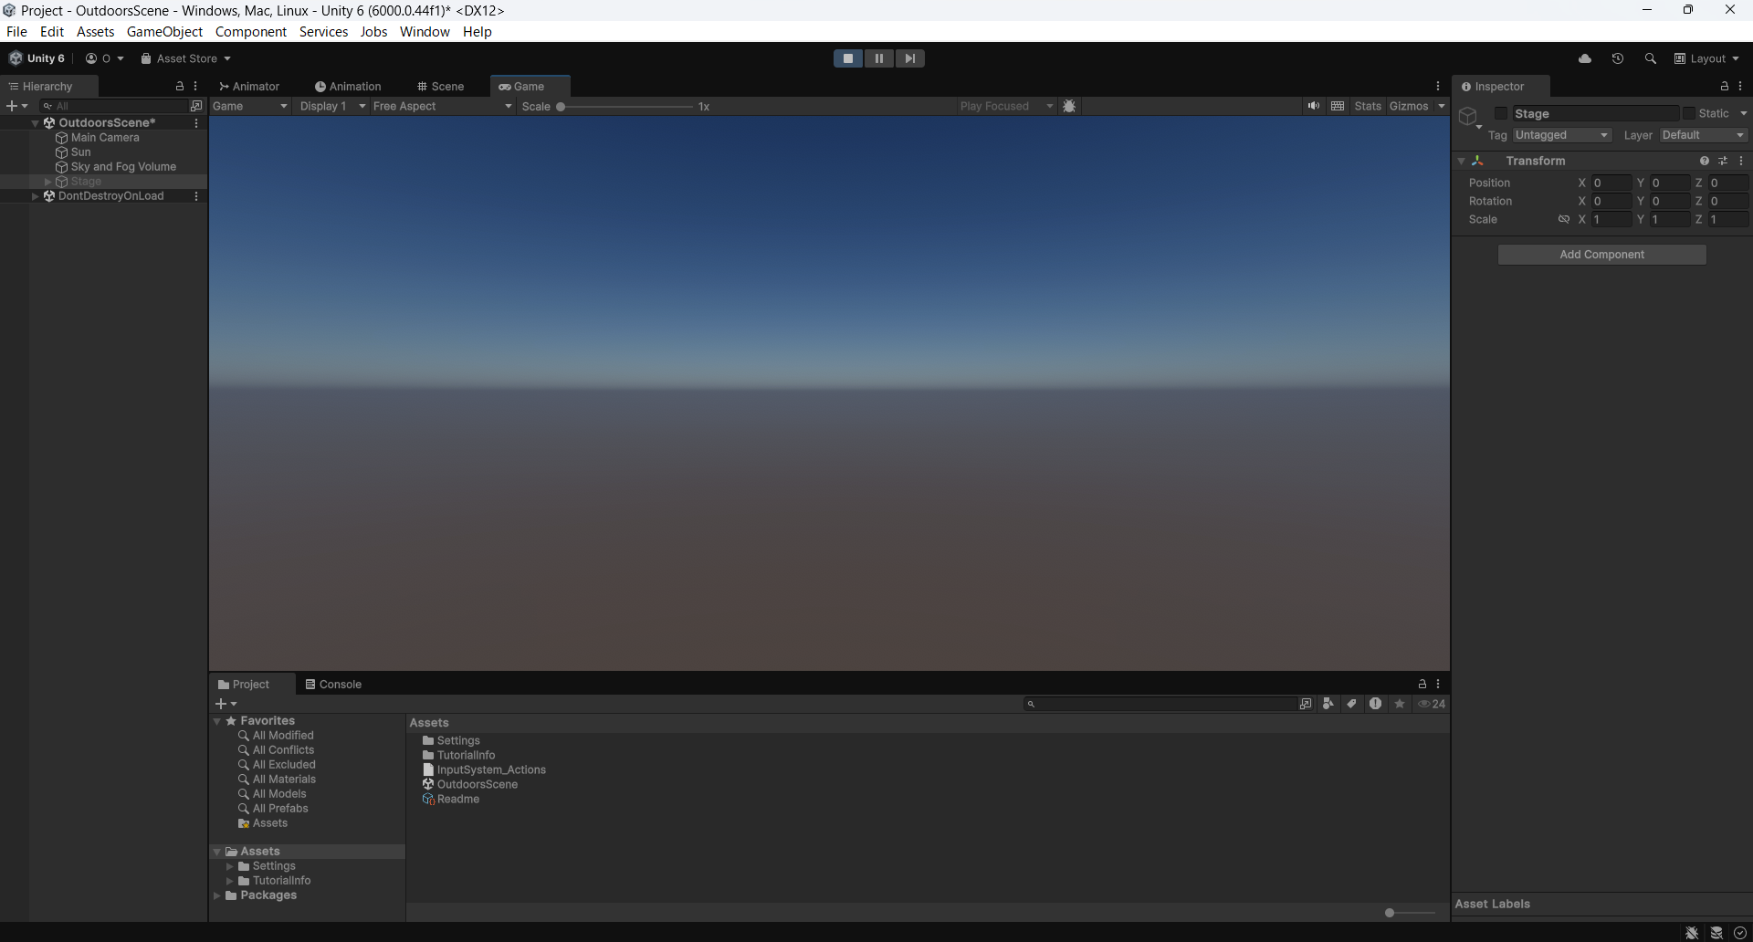
HDプロジェクト作成
HDRPを使用する前提のプロジェクトを作成します。

Slide 2
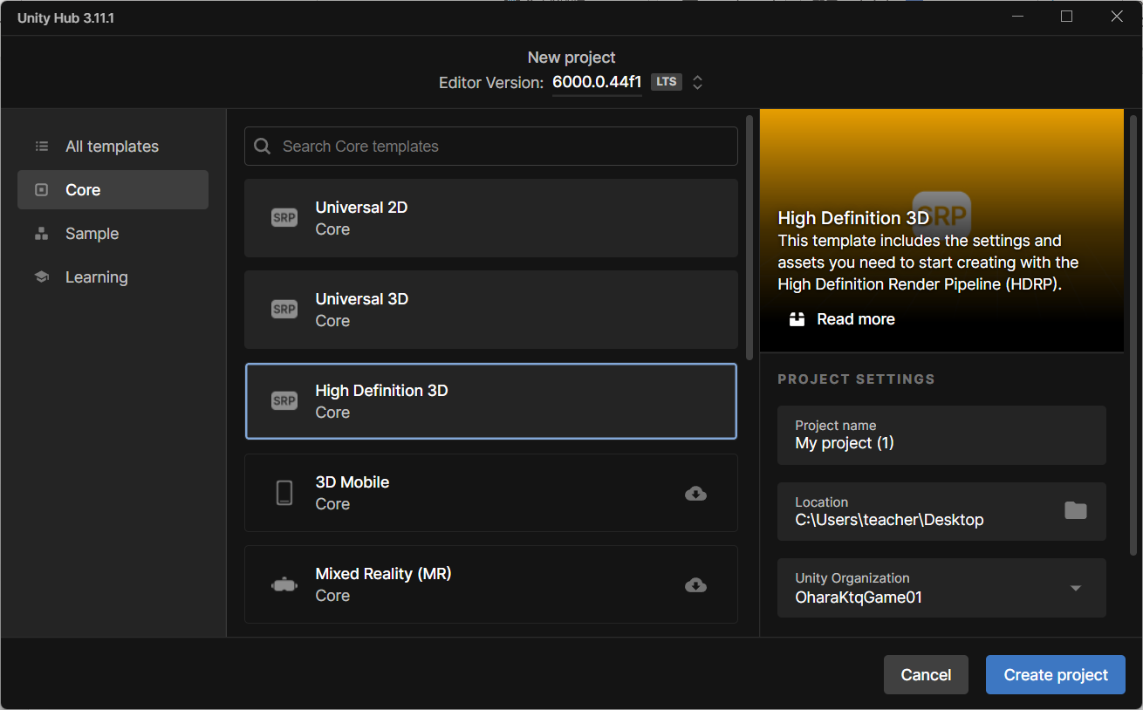
HDプロジェクト作成
New Projectで作成する際に、
High Definition 3D を選択してプロジェクトを作成しましょう。
プロジェクト名や保存場所は
各自で記入してください

Slide 3
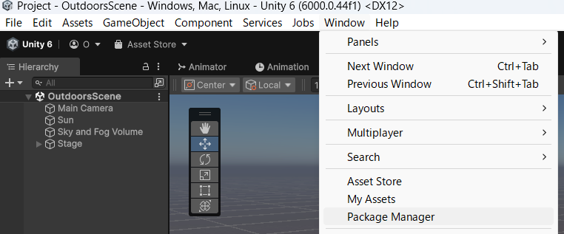
HDプロジェクト作成
Unity6.0ではそのままだとコンパイルエラーが発生します。
Package Managerから不要なものを削除します。

Slide 4
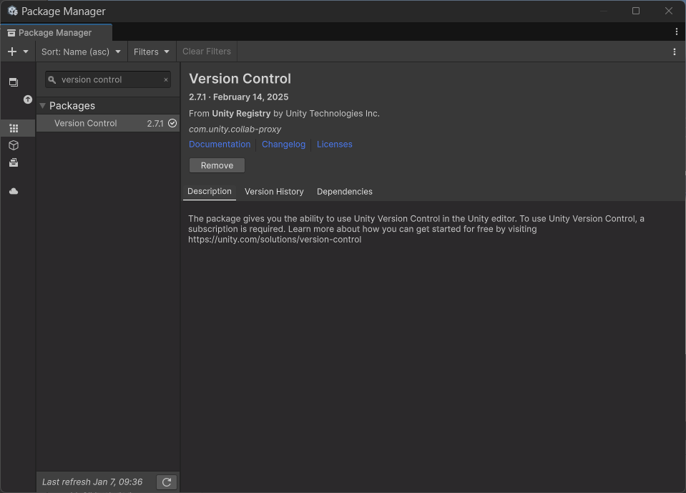
HDプロジェクト作成
画像に従ってVersion ControlをRemoveします。
①
②
③

Slide 5
HDプロジェクト作成
ゲームが実行できればOKです。

